Slide 1
个人创意作业——有点水瓶 2024013394 陈正阳
这个创意作业就是一个小型水瓶，这样的话，每个人看到这个小物件都会说一句“有点水瓶”（）
这个水瓶内部是中空的，可以装液体，（但是显然装不了多少），有瓶盖，和正常矿泉水瓶一样，可以盖上盖子。可以当做一个桌面的小摆件
这个水瓶的边缘有拉伸切除的波浪形花纹，瓶底做了凹陷处理，方便瓶子更稳定地立起来，外观上简约美观
第一次打印的瓶盖不是很合适，所以适当调整之后，又单独打印了一个瓶盖，能够紧密贴合瓶口的螺纹。还有一个放瓶盖的小底座

Slide 2
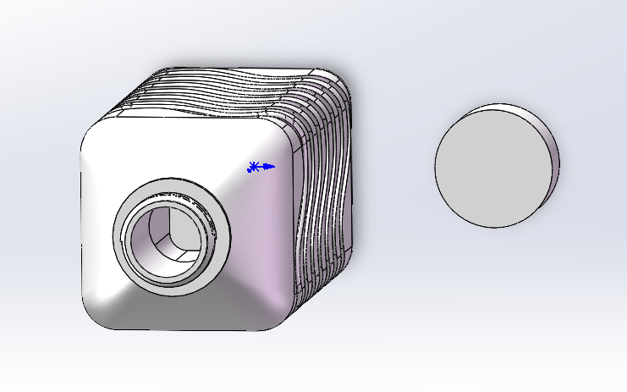
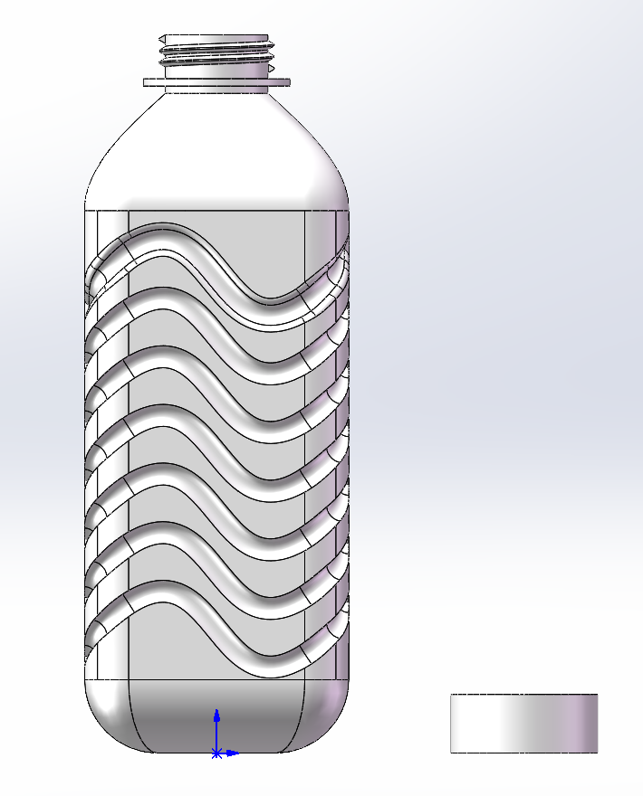
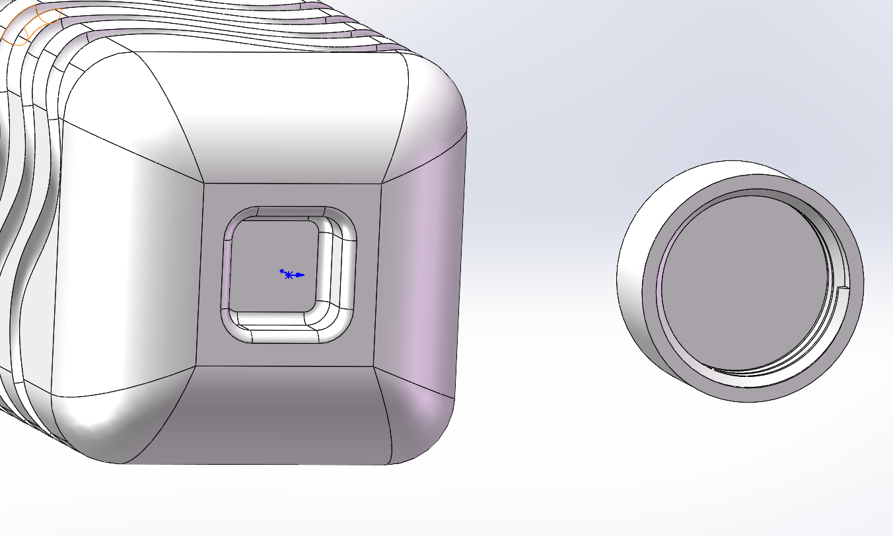

Slide 3
